Slide 1
2.2. Vplyv objemu a tvaru telies na ich správanie vo vode
Fyzika 6.ročník
strana 78

Slide 2
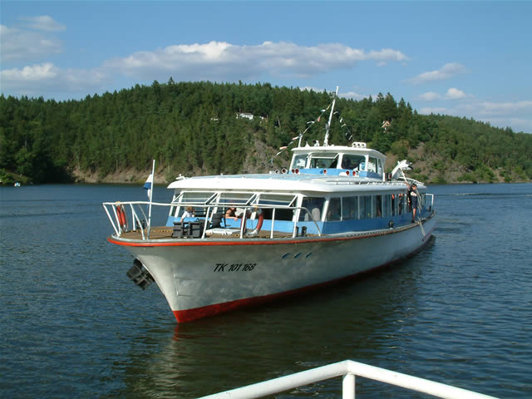
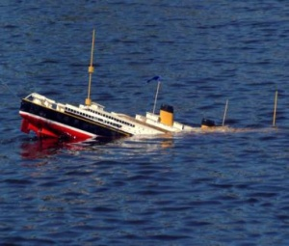
Hmotnosť telesa vplýva na to, ako sa teleso správa vo vode,
napríklad lode majú predpísanú záťaž
( hmotnosť ) – ak túto záťaž prekročia, hrozí im potopenie

Slide 3
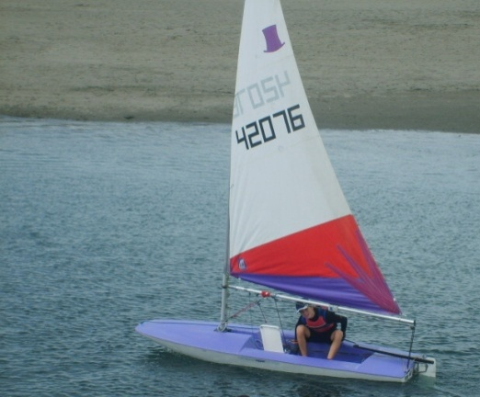
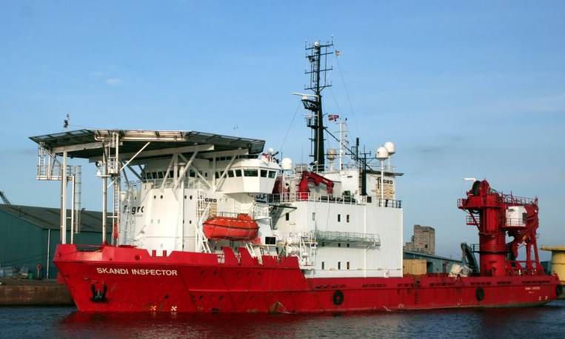
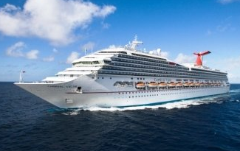
Čím menší je objem lode ( telesa ), tým menšia je povolená záťaž

Slide 4
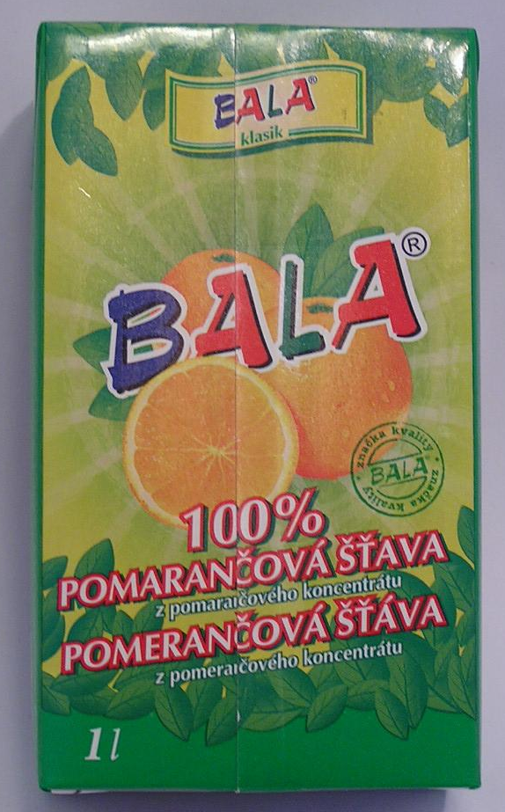
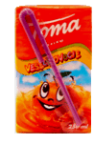
Pokus:
Škatule rovnakej výšky, s rôznym objemom naplníme vodou
1. po 100 ml 2. po 150 ml
Vložíme škatule postupne do nádoby s vodou a sledujeme, ako hlboko sa ponoria.
Škatuľa | Záťaž | Hĺbka ponoru - cm
 |  | Odhad, predpoklad | Skutočnosť
malá | 100 ml
veľká | 100 ml
malá | 150 ml
veľká | 150 ml

Slide 5
Pri rovnakej záťaži sa škatuľa s väčším objemom a väčšou plochou dotýkajúcou sa hladiny vody potopí do menšej hĺbky.
Objem a tvar telesa sú ďalšie vlastnosti, ktoré spolu s hmotnosťou telesa ovplyvňujú správanie sa telesa v kvapaline.

Slide 6
Ktoré teleso sa ponorí do vody hlbšie?
1a) 1b)
rovnaká záťaž
rôzna plocha dna
2a) 2b)
rovnaká plocha dna
rôzny objem telies
rôzna záťaž
Domáca úloha písomne 80/1.,2., 81/3.

